Slide 1
Testing process capability for one-sided specification limit with application to the voltage level translator.
Microelectronics Reliability, 42(12), 1975-1983.
Lin, P. C., & Pearn, W. L. (2002).

Slide 2
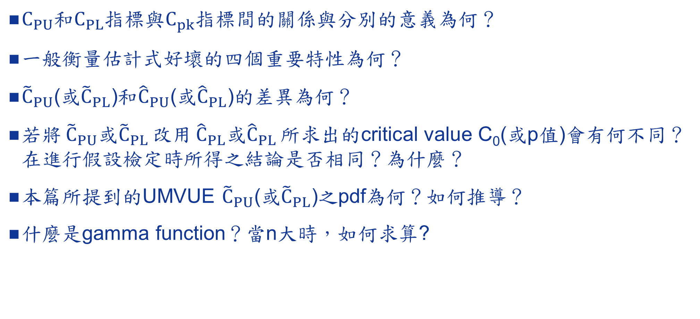
基本觀念/問題思考
$C_{PU}$和$C_{PL}$指標與$C_{pk}指標$間的關係與分別的意義為何？
一般衡量估計式好壞的四個重要特性為何？
${\tilde{C}}_{PU}$(或${\tilde{C}}_{PL}$)和${\hat{C}}_{PU}$(或${\hat{C}}_{PL}$)的差異為何？
若將${\tilde{C}}_{PU}或{\tilde{C}}_{PL}$改用${\hat{C}}_{PL}或{\hat{C}}_{PL}$所求出的critical value C₀(或p值)會有何不同？在進行假設檢定時所得之結論是否相同？為什麼？
本篇所提到的UMVUE ${\tilde{C}}_{PU}$(或${\tilde{C}}_{PL}$)之pdf為何？如何推導？
什麼是gamma function？當n大時，如何求算?

Slide 3
程式練習
目的:
熟悉如何利用程式計算各種分配的pdf和cdf的指令及運用
瞭解gamma function指令以及運算
完成表一到表四
完成圖一到圖四
完成計算p值的程式

Slide 4
An algorithm for calculating the lower confidence bounds of C PU and C PL with application to low-drop-out linear regulators.
Microelectronics Reliability, 43(3), 495-502.
Pearn, W. L., & Shu, M. H. (2003).

Slide 5

問題思考
若將${\tilde{C}}_{PU}或{\tilde{C}}_{PL}$改用${\hat{C}}_{PL}或{\hat{C}}_{PL}$所求出的信賴下界值(LCB)會有何不同？在進行假設檢定時所得之結論是否相同？為什麼
比較使用Levinson提出的起始解和Matlab提供內建的起始解。所求得的LCB是否相同？

Slide 6
程式練習
完成表一、表三、表四

